Slide 1
强化学习基础 3.马尔可夫决策过程(MDP) 3.8 获取最优策略
吴贺俊
中山大学

Slide 2
学习内容
掌握如何获取最优策略
理解最优值函数和最优策略的关系
学会为给定MDP验证其最优值函数
Notes:
上节课中，我们刚刚学习了Bellman最优方程。但离我们的目标还差一步，我们还需要根据最优方程找到最优政策。经过本节的学习，大家将掌握如何计算最优值函数从而 找到相关的最佳策略。理解最优值函数和最优策略之间的联系，并验证给定MDP的最优值函数。

Slide 3




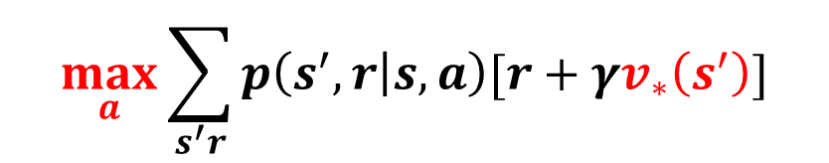
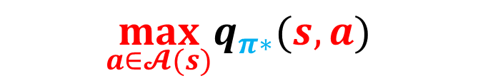
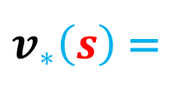
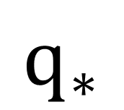
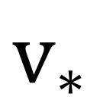
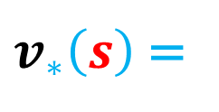
确定最优值函数
s
$$q_{∗}$$
s,a
$$v_{∗}$$
r
max
s‘
a
r
a‘
s‘
$$\max_{a}\sum_{s^{′}r}{p\left(s^{′},r | s,a\right)[r+γv_{∗}\left(s^{′}\right)]}$$
$v_{∗}\left(s\right)$=
$v_{∗}\left(s\right)$=
$${\max_{a∈𝓐(s)}q}_{π∗}(s,a)$$
Notes:
卫强：帮我把本页的图片（书上）重画一下，不需要翻译

Slide 4
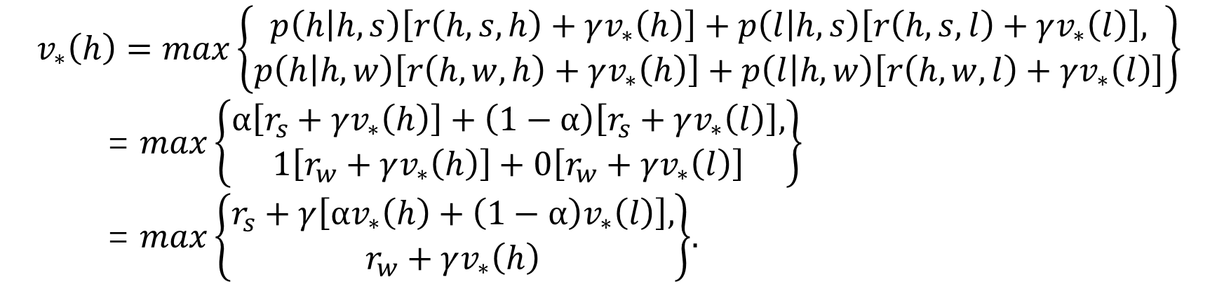
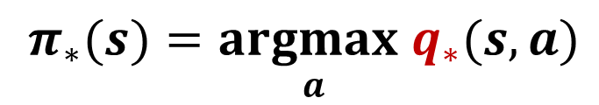



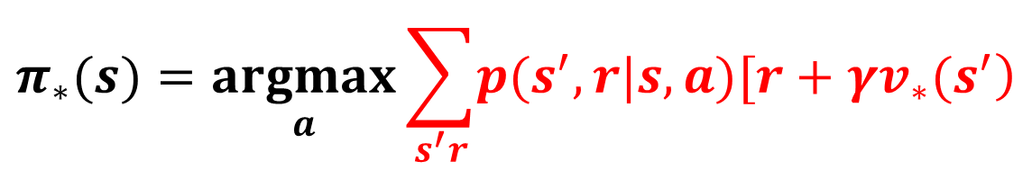
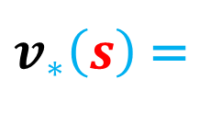
回收机器人的贝尔曼最优方程
$$v_{∗}\left(h\right)=max\left\{\begin{aligned}p\left(h | h,s\right)\left[r\left(h,s,h\right)+γv_{∗}\left(h\right)\right]+p\left(l | h,s\right)\left[r\left(h,s,l\right)+γv_{∗}\left(l\right)\right], \\ p\left(h | h,w\right)\left[r\left(h,w,h\right)+γv_{∗}\left(h\right)\right]+p\left(l | h,w\right)\left[r\left(h,w,l\right)+γv_{∗}\left(l\right)\right]\end{aligned}\right\}$$
= $max\left\{\begin{aligned}α\left[r_{s}+γv_{∗}\left(h\right)\right]+\left(1−α\right)\left[r_{s}+γv_{∗}\left(l\right)\right], \\ 1\left[r_{w}+γv_{∗}\left(h\right)\right]+0\left[r_{w}+γv_{∗}\left(l\right)\right]\end{aligned}\right\}$
= $max\left\{\begin{aligned}r_{s}+γ\left[αv_{∗}\left(h\right)+\left(1−α\right)v_{∗}\left(l\right)\right], \\ r_{w}+γv_{∗}\left(h\right)\end{aligned}\right\}$.
$$\max_{a}\sum_{s^{′}r}{p\left(s^{′},r | s,a\right)[r+γv_{∗}\left(s^{′}\right)]}$$
$v_{∗}\left(s\right)$=
$v_{∗}\left(s\right)$=
$${\max_{a∈𝓐(s)}q}_{π∗}(s,a)$$
$$π_{∗}(s)=\underset{a}{argmax}\sum_{s^{′}r}{\left.p(s^{′},r|s,a)[r+γv_{∗}(s^{′}\right)}$$
$π_{∗}(s)=\underset{a}{argmax}q_{∗}(s,a)$
Notes:
卫强： 帮我把公式用公式编辑做一下，谢谢！
我们把机器人所处的电量状态，把高和低，搜索，等待并重新充电等分别为h，l，s，w和re。 由于只有两个状态，所以Bellman最优方程由两个方程组成。 V*（h）的等式可写为 (1)式，V*（l）：的等式可写为(2)式
其中， p(h|h,s) = alpha, p(l|h,s) = 1-alpha; p(h|h,w) =1, p(l|h,w)=0;
对于rs，rw，的任何选择，和 gamma >=0且<1, alpha betta >=0且<=1。正好有一对数字，v*（h）和v*（l），它们同时满足这两个非线性方程。

Slide 5
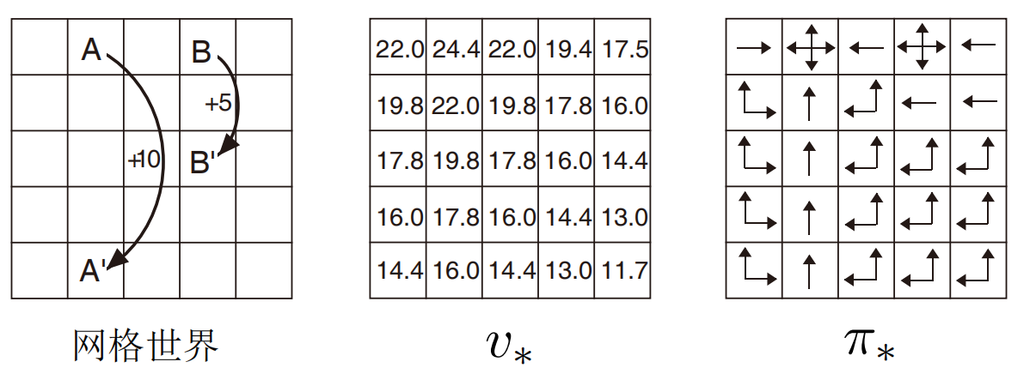



无终止态MDP的状态值函数（网格世界）
10+0.9*16.0=24.4
0+0.9*17.8=16.0
0+0.9*19.8=17.8
0+0.9*17.5=14.0
0+0.9*14.4=13.0
-1+0.9*16.0=13.4
Notes:
让我们看一个示例，其中我们已经计算出最佳状态值函数v star。具体来说，让我们再看一下本课程前面介绍的网格世界。和以前一样，状态A的所有动作都以+10的奖励过渡到状态A的素数。在状态B中，所有操作都以+5的奖励转换为B素数。除了-1以外，其他碰到墙壁的奖励都是零。折现系数为0.9。这是每个状态的相关最佳值。请注意，与之前不同，底部的值不是负数。与统一随机策略不同，最优策略永远都不会撞墙。结果，状态A的最优值也远高于+10的立即奖励。 [声音]一般来说，只要我们还可以使用动力学函数p，拥有v star就能相对容易地制定出最佳策略。对于任何状态，我们都可以查看每个可用操作并评估带框的术语。该术语将获得最大的作用。为每个状态选择此最大化操作的确定性策略将必然是最佳的，因为它获得了可能的最高值。因此，此处显示的pi star方程与v star的Bellman最优方程几乎相同。 v star等于所有操作中框式项的最大值。 Pi star是argmax，它仅表示达到此最大值的特定动作。要评估给定动作的带框术语，我们只需要向前看一步，就可以了解可能出现的下一个状态和随之而来的回报。首先，想象一下这样做是针对标记为A1的特定操作。我们研究每个状态并采取行动a1后可能会从状态s获得的奖励。由于我们可以访问v star和p，因此我们可以评估s素数和r的总和中的每个项。假设对于A1，带框的项的值为5。我们可以对A2重复相同的过程。同样，由于可以使用v star，因此只需要向前看一步即可。假设在这种情况下，我们得出的结果为10。最后，对于A3，我们得出的结果为7。在这三个动作中，A2最大化装箱项，值为10。这意味着A2是最佳动作。实际上，如果多个动作并列，则最大化最佳动作可能不止一个。如果有多个最大化动作，我们可以定义一个随机最优策略，以一定概率在每个最优策略之间进行选择。让我们看一下如何在此处找到网格世界示例的最佳策略。我们将使用右侧的网格填充每种状态的最佳动作选择。首先，考虑此处突出显示的状态。向前看一步，会考虑每个动作以及可能的下一个状态和回报。在这种情况下，这特别简单，因为每个动作都会确定性地将我们引向特定的下一个状态和奖励。向上动作在这里导致，没有给出任何奖励，下一个状态值为17.5。奖励和折扣后的下一个状态值的总和是14.0。正确的动作会碰到墙，给予-1奖励，并使座席保持相同的状态，其值为16.0。奖励和折扣后的下一个状态值的总和为13.4。向下动作在这里导致，没有给出任何奖励，但是下一个状态值为14.4。贴现后，得到13。最后，左动作在这里领先。同样，没有给出任何奖励，而是下一个状态值17.8。伽玛折扣使我们得到16。在所有这些选择中，最高价值动作留在16。因此，在此状态下，左边是最佳动作，必须由任何最佳策略选择。顺便说一句，我们还验证了v star，它是此状态下Bellman最优性方程的基础。对于最大化左动作，值方程的右侧为16，这对于状态本身确实等于v star。让我们看另一个例子。在这种状态下，向上和向左两个不同的动作各自给出的最佳值是0.9乘以19.8，等于17.8。因此，在此状态下，存在两个不同的最佳操作。最优策略可以任意选择。作为最后一个示例，让我们看一下状态A本身。请记住，无论我们在状态A中采取什么行动，我们都会以+10的奖励过渡到质数。这意味着A2是最佳动作。实际上，如果多个动作并列，则最大化最佳动作可能不止一个。如果有多个最大化动作，我们可以定义一个随机最优策略，以一定概率在每个最优策略之间进行选择。让我们看一下如何在此处找到网格世界示例的最佳策略。我们将使用右侧的网格填充每种状态的最佳动作选择。首先，考虑此处突出显示的状态。向前看一步，会考虑每个动作以及可能的下一个状态和回报。在这种情况下，这特别简单，因为每个动作都会确定性地将我们引向特定的下一个状态和奖励。向上动作在这里导致，没有给出任何奖励，下一个状态值为17.5。奖励和折扣后的下一个状态值的总和是14.0。正确的动作会碰到墙，给予-1奖励，并使座席保持相同的状态，其值为16.0。奖励和折扣后的下一个状态值的总和为13.4。向下动作在这里导致，没有给出任何奖励，但是下一个状态值为14.4。贴现后，得到13。最后，左动作在这里领先。同样，没有给出任何奖励，而是下一个状态值17.8。伽玛折扣使我们得到16。在所有这些选择中，最高价值动作留在16。因此，在此状态下，左边是最佳动作，必须由任何最佳策略选择。顺便说一句，我们还验证了v star，它是此状态下Bellman最优性方程的基础。对于最大化左动作，值方程的右侧为16，这对于状态本身确实等于v star。让我们看另一个例子。在这种状态下，向上和向左两个不同的动作各自给出的最佳值是0.9乘以19.8，等于17.8。因此，在此状态下，存在两个不同的最佳操作。最优策略可以任意选择。作为最后一个示例，让我们看一下状态A本身。请记住，无论我们在状态A中采取什么行动，我们都会以+10的奖励过渡到质数。这意味着在状态A中，每个动作都是最佳的，因为过渡是等效的。状态A的v星是A素数的10加伽马乘以v星。 10 + 0.9乘以16 = 24.4，这确实是v star的记录值。希望现在，很清楚我们如何为每个州做到这一点以找到最佳政策。为了节省我们一些时间，让我们填写其余内容。我们看到，最优策略本质上是朝着状态A前进，以尽快获得+10奖励。

Slide 6
找到最优策略
Notes:
在这个网格世界中，从v star制定最佳策略特别简单。每个动作都会确定性地将我们引向特定的下一个状态和奖励。因此，我们只需要评估每个动作一个过渡。请记住，动力学函数p通常是随机的，因此它可能并不总是那么简单。但是，只要我们可以访问p，就始终可以通过为每个动作计算Bellman最优方程的右侧并找到最大值来从v star找到最佳动作。相反，如果我们可以使用q星，则可以更轻松地提出最佳策略。在这种情况下，我们根本不需要向前迈出一步。我们只需选择任何动作a，即可最大化s和a的q星。动作值函数会为每个动作缓存一步一步的结果。从这个意义上讲，找到最佳行动值函数的问题与找到最佳策略的目标相对应。

Slide 7
小结
通过计算最优值函数来找到最优策略
用最优动作值函数即Q函数来解出最优策略更容易
Notes:
总结：找到最优的值函数是最优策略的关键。其中最优动作值函数更容易解出最优策略。 [声音]最优值函数和最优策略之间的这种对应关系将帮助我们推导许多强化学习算法，我们将在本专业的后面对此进行探讨。

